Slide 1
Nytt fra Landbruks- og matdepartementet
Morten Floor, avdelingsdirektør
Reindriftskonferanse i Nordland , 25. september 2024
Foto: Tom Gustavsen

Slide 2
Innhold
Politisk ledelse i LMD
Arbeidet med ny reindriftslov
Jovsset Ánte Sara
Markedssituasjonen
Reindriftsavtalen 2024/2025
Grensekryssende reindrift
Tiltakspakke for reindrift og energi
Oppfølging av meglingsavtalene Fosen
Foto: Tom Gustavsen
Notes:
115-1200
Takker for invitasjon – kred for å avholde disse seminarene – arenaen – deltakelse fra reindriften
Gå gjennom listen – Gi dere også et innblikk i hva vi i reindriftsseksjonen jobber med.

Slide 3
Politisk ledelse i Landbruks- og matdepartementet
Geir Pollestad
Wenche Westberg
Henrik Nordtun Gjertsen
Landbruks- og matminister
Statssekretær
Politisk rådgiver
Foto: Torbjørn Tandberg

Slide 4
Reindriftsloven
Hurdalsplattformen
Regjeringens beslutning
Sametinget og NRLs lovarbeid
Organisering av arbeidet
Medvirkning og deltagelse
Foto: Tom Gustavsen
Notes:
I Hurdalsplattformen la regjeringen til grunn at de vil gjennomføre en helhetlig revisjon av reindriftsloven.
Regjeringen besluttet vinteren 2023 at LMD skal starte opp en prosess med en helhetlig revisjon av reindriftsloven. LMD har fått ansvaret for arbeidet.
Regjeringen la visse forutsetninger for prosessen:
Bred involvering av berørte parter – både reindrift og andre (grunneierinteresser, kommuner, osv.)
Dette kom av at det var rabalder da Sametinget og NRL la fram sitt forslag til endringer i reindriftsloven. Kommunene var svært misfornøyde med at de ikke hadde blitt involvert. Misforståelser om hva dette arbeidet egentlig var.
NRL og Sametinget skal konsulteres i hht. Samelovens bestemmelser.
Skal være en ordinær lovarbeidsprosess, dvs. ikke et lovutvalg (litt vanskelig fordi ST og NRL har hatt sitt eget «lovutvalg»).
Utredningen fra Sametinget og NRL inngår som et bidrag i prosessen.

Slide 5
Departementets prosess
Organisering av arbeidet
Innspillsmøter
Referansegrupper
Konsultasjoner med NRL og Sametinget
Interne prosesser i departementer og regjering
Alminnelig høring 1. juli – 1. oktober 2024
Sametingets plenum 11. til 14. mars
Til Stortinget 10. april 2025
Foto: Tom Gustavsen
Notes:
Organisering av arbeidet:
Seksjon reindrift er sekretariat.
Har en styringsgruppe
Innspillsrunder – fordi bred involvering.
Høsten 2023. møter med 33 aktører. Reiste til Finnmark og møtte flere. Hadde også innspillsmøter i Oslo digitalt og fysisk. Innspillsmøter med kommuner, statsforvaltere, tingretter, organisasjoner, tamreinlag. Landbruksdirektoratet, reinpolitiet, NIM, Sametinget, Samisk høgskole.
Referansegrupper: En gruppe - Representanter utpekt av Ldir, SF i Troms og Finnmark, SF Nordland, SF Trøndelag. Andre referansegruppen Sametinget. NRL ønsket arbeidsgruppe. Bistå dep i lovarbeidet. Identifisere problemstillinger, drøfte løsningsalternativer.
De vanlige prosessene går – internt i departementet, mellom departementer og i regjering.
Prop’en må oversendes Stortinget senest 10. april. 2025.

Slide 6
Konsultasjoner
Totalt 14 konsultasjoner så langt
Prosessen omforent
Hovedtema for lovarbeidet omforent
Arbeidsmøter og konsultasjoner
Fri diskusjon i arbeidsmøter
Konsultert om hvert tema
Funnet løsninger sammen
Videre prosess
Foto: Landbruks- og matdepartementet
Notes:
Konsultasjoner er viktige – det å få tidlig kontakt og drøftelser med de det gjelder er gull verdt.
14 konsultasjoner (7 med hver) så langt.
Startet tidlig. Så raskt vi hadde fått avklaringer og mandat fra våre foresatte.
Når det er sagt: Lovprosesser har mange steg i seg selv. Legg konsultasjonsprosessen oppå dette, så får du en mer kompleks prosess med snevre frister.
Vi begynte på begynnelsen - Tidsplanen og forslag til prosess ble lagt frem i konsultasjonene og diskutert med Sametinget og NRL
Hovedtema for lovarbeidet ble valgt sammen ut fra tiden som er tilgjengelig.
Vi har hele veien vært åpne for at Sametinget og NRL kunne velge å gå fra tidsplanen, men så langt ønsket å holde den.
Alternativet da blir et nytt storting som behandler saken.
I konsultasjonsproessen har vi funnet løsninger sammen
Vi har hatt god erfaring med å først ha mer uforpliktende arbeidsmøter med fri diskusjon. Etterpå konsultasjoner om teamet.
Gått inn med tema/utfordringer vi ønsker å løse, men ikke med klare og ferdig løsninger. Har «knadd» temaene i møtene, gått hjem og tenkt, kommet tilbake og diskutert videre.
Forslaget til ny modell for reduksjon av reintall er et resultat av dette.
Godt konsultasjonsklima og ønsket om å få loven i havn i denne stortingsperioden/sametingsperioden. Nordkalottfolket og et splittet Sameting. NRLs ønske om få gjort endringer som er til hjelp for næringen.
Enige om å sende på høring forslagene til lovendring.
Hvordan det blir fremover vet vi ikke nå (enighet/uenighet).
Etter høringen nye konsultasjoner.
Når stopper konsultasjonene? Interessant «loop» - konsulterer – departementsforeleggelse – endringer? – nye konsultasjoner – endringer – departementsforeleggelse? Etter kontakt med dere, enige om å konsultere før departementsforeleggelse. Kan også måtte ha nye konsultasjoner etterpå. Men endelig beslutning tar regjeringen.
Inntrykket vårt til hvordan Sametinget og NRL ser på lovendringsprosessen er:
NRL mer «pragmatisk» enn Sametinget. Opptatt av at loven skal fungere for næringen. Inntrykket er at de er villige til å ta det viktigste og la resten være.
Ønsker sterkt å få loven sendt til Stortinget i inneværende stortingsperiode.
Sametinget – mer politisk og prinsipiell.
Men også de ønsker å få loven igjennom før neste valg. Nordkalottfolket fosser fram, også på Sametinget, og det vil være vanskeligere å få fram en reindriftslov dersom de skulle få flertall på Sametinget. Nordkalottfolket er mer opptatt av «likt for alle» og at reindriften er for prioritert og privilegert.
Men etter at FNs mr-komitee kom med sin uttalelse i Sara-saken er vi spente på Samtinget.
Møte mellom statsråden og Sametinget xxxx der skjedde xxxx

Slide 7
Endringsforslag sendt på høring 1. juli 2024
Tre hovedområder:
Erstatningsbestemmelsene
Intern organisering
Jordskifte
Notes:
Erstatning
Intern organisering
Jordskifte
ULIK bakgrunn for at akkurat disse tre temaene er omfattet av lovrevisjonen.

Slide 8
1. Erstatningsbestemmelsene - Dagens erstatningsbestemmelser
Solidarisk (felles) objektivt ansvar for alle reineiere i distriktet.
Alle har ansvar utad, uansett om reinen din ikke har gjort noen skade.
I oppgjøret innad - hvis dokumentere at din rein ikke har gjort skade – kan slippe å betale.
Solidarinnkreving - når flere er ansvarlig for samme krav - Statens innkrevingssentral (sismo.no)
Notes:
Solidarisk objektivt ansvar. Som reineier svarer du for alle andre reineierne i distriktet. Mer urimelig ettersom distrikter har blitt større pga. sammeslåing. Ansvaret har blitt utvdidet. Påpekt av HR i Femund-dommen.
Kravet kan rettes mot distriktsstyret eller direkte mot eieren av reinen.
I det interne oppgjøret i distriktet – erstatning som distriktsstyret er pålagt - Årsmøtet beregner erstatning etter hvor mange rein den enkelte reineier har.
Hvis du i det interne oppgjøret kan vise at din rein ikke har gjort skade kan du kreve å få slippe å betale. Det vil si, slippe å dekke din del av det distriktsstyret har betalt ut. Evt. hvis du har måttet betale ut erstatningen, kan kreve å få pengene fra de andre.

Slide 9
Erstatning – Femund-dommen (HR-2018-872-A)
Er rl. § 67 diskriminerende?
Loven må revideres snarlig
Erstatningsansvaret bør likestilles så langt som mulig
Skl. regler om medvirkning og lemping gjelder også her
Foto: Tore Meek, NTB scanpix
Notes:
Femund-dommen
Reiset særlig spørsmål om ansvarsordningen etter § 67 diskriminerte reineiere, sammenlignet med eiere av andre dyr. I så fall i strid med Grunnloven og internasjonale forpliktelser.
HR konkluderte ikke på det. Men etterlyste snarlig revisjon av reindriftsloven. I følge NIM gir dommen uttrykk for at HR ved en senere anledning kan komme til at § 67 annet ledd er diskriminerende overfor reineiere.
HR sa at lovendring var på overtid. Tok ikke stilling til om § 67 var diskriminerende, men antydet at erstatningsansvaret burde likestilles så langt som mulig. Egentlig pekte på SRU 2s forslag (ikke i rene ord, men måten lagt fram på).
HR fastslo at skadeserstatningslovens regler om medvirkning og lemping kan benyttes ved siden av reindriftsloven.
HR opphevet delvis jordskifteoverettens og lagmannsrettens dom når det gjaldt vurderingen av om det foreligger medvirkning og grunnlag for lemping etter skadeerstatningsloven § 5-1 og § 5-2. Saken sendt tilbake til lagmannsretten.
Som tidligere vist – ble et forlik om et sperregjerde og – betalte sum til kirken i stedet for til bøndene.
Men først i 2022 ble gjerdet oppført.

Slide 10
Lovforslag § 67
Primært reineier – sekundært solidaransvar.
Større grad av likebehandling
Sikre skadelidte erstatning.
“Innen rimelig tid”.
Henvisning til skaderstatningsloven
Strukturelle endringer.
Reindriftsloven m/forskrifter (Heftet) - Jus | NorskeSerier
Notes:
Endringsforslaget:
Objektive solidaransvaret:
Når rein gjør skade i områder den ikke har lov til å beite – reineier primært erstatningsansvarlig. Solidaransvaret for alle reineiere blir sekundært.
Krever at kan identifisere reineier. «innen rimelig tid». Reelt forsøk på å identifisere reineier, men ikke trekke ut i langdrag.ikke kan identifisere – nokså raskt kunne reise sak mot siidaen. Rimelig tid lenger på dette rettsområdet enn andre, fordi arbeidsbelastning varierer med årstidene og sesongarbeidet.
Sikrer skadelidte erstatning v subsidiært erstatningsansvar.
Medvirkning og lemping – henvise til skadeerstatningsloven § 4-1, § 5-1 og § 5-2.
Lovfeste gjeldende rett i § 67 siste ledd. Har betydning for etablering av nydyringsfelt i reinbeiteområde. Gjerde inn, ellers ikke få erstatning.
Endringen skal både sikrer en større grad av likebehandling mellom reinnæringen og beitenæringen, og ta hensyn til skadelidtes behov for erstatning for skade.

Slide 11
Tema 2: Reindriftens interne organisering
Reindriftslovens bestemmelser om interne forhold skal gi grunnlag for internt selvstyre i reindriften
Reindriftsloven av 2007 har virket i 17 år. Det har etter hvert blitt tydelig at flere av bestemmelsene ikke har virket etter sin hensikt
Endringsforslagene er utarbeidet i tett samarbeid med næringen selv
Foto: Landbruks- og matdepartementet
Notes:
Reindriftslovens bestemmelser om intern organisering skal gi grunnlag for internt selvstyre i reindriften.
Loven har virket i 17 år, og det har etter hvert blitt tydelig at flere av bestemmelsene knyttet til intern organisering ikke har virket etter sin hensikt.
Særlig gjelder dette bestemmelsen om reintallsreduksjon, som har vist seg å få en utilsiktet effekt gjennom posisjonering.
Et annet eksempel er bruksreglene som ikke har blitt det interne styringsverktøyet man forutsatte at de skulle være ved innføringen av loven.
Forslagene som legges frem i høringsnotatet tar sikte på å bedre reindriftens interne forhold.
I konsultasjonene med NRL og Sametinget ble det tidlig klart at reindriftens interne organisering ville bli et hovedtema i lovrevisjonen. For departementet har det vært viktig å få tilbakemelding fra næringen selv hvilke deler av dagens lov som fungerer, og hva som kan bli bedre.
Vi ble tidlig i prosessen enig med NRL og Sametinget at vi skulle avvente konsultasjonene om reindriftens interne organisering til etter at NRL hadde gjennomført workshops for å kartlegge hvilke endringsbehov næringen selv var opptatt av.

Slide 12
Bestemmelser knyttet til siidaandelen
Krav til siidaandelslederens deltakelse i siidaen (§ 10)
Overføring av ansvaret som leder av siidaandel (§ 15)
Avvikling av siidaandel (§ 16)
Foto: Landbruks- og matdepartementet
Notes:
Krav til siidaandelsleders deltakelse i siidaen (§ 10)
Næringen ønsket at loven skulle ha krav om at lederen av en siidaandel skal delta i siidaens daglige drift.
I praksis flere skrivebordreineiere.
Siidaen er et arbeidsfellesskap, må ha arbeidskraft i den daglige driften.
Foreslår krav om at siidaandelsleder skal delta aktivt i siidaens reindrift, etter krav fastsatt av distriktet i bruksreglene. Ulike driftsforholdene i de ulike siidaene/distriktene. Siidaen best egnet til å foreta denne vurderingen gjennom bruksreglene.
Brudd på kravet er et internt forhold og distriktet må følge opp selv.
Overføring av ansvaret som leder av siidaandel (§ 15)
siidaandelen utviklet seg til en handelsvare, betaler best for andelen får lederansvaret, uavhengig av om vedkommende har tilhørighet til siidaen.
Ikke i tråd med samisk sedvane og rettsoppfatning. Utfordrer den tradisjonelle slekts- og familierelasjonen i siidaen.
Foreslår innskrenking: Innenfor krets av personer i siidaandelslederens nære familie – leder bestemmer (ektefelle eller samboer, barn, barnebarn, foreldre, søsken eller barn av søsken).
Hvis siidaandelsleder ønsker å overføre siidaandelen til noen som ikke oppfyller vilkårene, må siidaen godkjenne overføringen med to tredjedels flertall
Avvikling av siidaandel (§ 16)
I dag - en siidaandel med reintall på under 50 i fem år - avvikles.
Ekstraordinære driftsforhold uforskyldt havne i situasjon der de må avvikles,
Utsette avvikling i særlige tilfeller. Åpnes for at statsforvalteren kan utsette avvikling i fem år, i særlige tilfeller.

Slide 13
Distriktsstyring
Overføring av myndighet til årsmøte
Distriktskasse
Foto: Landbruks- og matdepartementet
Notes:
Overføring av myndighet til årsmøte
Under innspillsrunden fikk departementet flere tilbakemeldinger om at forholdet mellom distriktsstyrets myndighet og årsmøtes myndighet oppleves utfordrende i reindriften. I reindriften er den klare oppfatningen at årsmøtet skal og må være det øverste organet innenfor distriktet.
Departementet foreslår at årsmøtet rendyrkes som den øverste myndigheten i distriktet. Reindriftsloven § 50 endres slik at årsmøtet får beslutningsmyndighet i alle sakene hvor det i dag har uttalelsesrett. Formålet med forslaget er å gi beslutningene som tas i distriktet større legitimitet blant medlemmene.
Distriktskasse
Bruk av distriktskassen er i dag begrenset til godtgjørelse til distriktsstyrets medlemmer og andre utgifter til administrering av distriktet. Departementet har fått innspill om at distriktene bør ha en større mulighet til å benytte distriktskassen også til å dekke utgifter knyttet til daglig drift av distriktet. Daglig drift kan for eksempel være utgifter til gjerder og anlegg eller innleie av arbeidskraft.
Departementet foreslår derfor å åpne opp for at distriktskassen også kan benyttes til utgifter til daglig drift, i tillegg til utgifter til administrering av distriktet. På denne måten kan distriktet få et internt styringsverktøy som kan bidra til å sikre at bruksreglene følges opp.

Slide 14
Bruksregler, reduksjon av reintall og distriktsplaner
Bruksreglene
Offentlighet
Innholdet
Reduksjon av reintall
Distriktsplan
Foto: Landbruks- og matdepartementet
Notes:
Bruksreglene
Bruksreglene ikke blitt det verktøyet for ressursforvaltning som forutsatt ved innføringen av 2007-loven.
To mulige årsaker som vi gjør noe med:
Unnta bruksreglene offentlighet – er et internt styringsdokument med «hemmeligheter».
Klargjør hva de «skal» og hva de «kan» inneholde. Vise plikter og muligheter.
Reduksjon av reintall
Næringen har vært misfornøyd siden 2007-loven. Utfordringer med reguleringen av reintallet også for myndighetene.
Utfordringer med dagens bestemmelse:
Ikke enstemmighet om reduksjonsplan. Forholdsmessig reduksjon ble i praksis hovedregel (pga. enstemmighet). Regelverket åpner for posisjonering. (la reintallet vokse, redusere uttak)
Forslaget:
Større fleksibilitet for siidaen To muligheter:
Enig om ulikt reintall per siidaandel – enstemmighet.
Enig om at siidaandeler som overstiger en bestemt grense (lik for alle) må redusere – flertall. Grensen ikke tar hele reduksjonen? Må beslutte resten forholdsmessig red. for alle siidaandelene.
Oppfølging - Reindriftsstyret
Den som ikke følger reduksjonsplan –sanksjoner.
Hvis ikke lager reduksjonsplan –vedta tvungen reduksjon - likt reintall for alle. Beregningsmetoden endres fra lik prosentuell byrde til likt reintall.
Distriktsplan - Tar inn punkt om at planen skal inneholde en oversikt over gjeterhyttene til distriktet.

Slide 15
Ny § 60 a
Overstiger reintallet i siidaen det reintall som er fastsatt etter § 60, skal siidaen utarbeide og gjennomføre én av følgende reduksjonsplaner:
a. et ulikt reintall for hver siidaandel. En slik beslutning krever enstemmighet blant lederne av siidaandelene, eller
b. en lik øvre grense for hver siidaandel. Dersom dette ikke er tilstrekkelig, må hver siidaandel redusere det overskytende antall forholdsmessig. En slik beslutning krever tilslutning fra et flertall blant lederne av siidaandelene.
Reindriftsstyret har ansvar for at det settes frister for utarbeidelse av reduksjonsplan og gjennomføring av reintallsreduksjon. Dersom siidaen ikke klarer å gjennomføre en reduksjonsplan etter første ledd bokstav a eller b, skal reindriftsstyret foreta reduksjonen med grunnlag i siidaens reduksjonsplan.
Dersom siidaen ikke utarbeider en reduksjonsplan, skal reindriftsstyret foreta en reduksjon som innebærer et likt reintall for alle siidaandelene i siidaen.
Notes:
Viktig å presisere at bestemmelsen kommer til anvendelse når reintallet er over det fastsatte.

Slide 16
Tema 3: Reindriftens tilgang til jordskifteretten
Reindriften har ikke tilgang til jordskifterettens virkemidler i dag.
Ble ikke gitt tilgang i ny jordskiftelov 2013
Men i konsultasjonene enighet om å jobbe for dette fremover - Jordskiftegruppa 2014.
Jordskiftegruppas rapport 2016.
Foto: Tom Gustavsen
Notes:
i motsetning til alle andre rettighetshavere til fast eiendom i samfunnet.
Har i dag § 58, og kan sette beitebruksregler til side hvis urimelige. Men kan ikke gi nye regler. Så da må prosessen starte på nytt. Ikke brukt? Eller noen annen bestemmelse som gjelder jordskifte og skjønn?
Jordskiftegruppen skulle utrede og foreslå regler som tilgjengeliggjør jordskifteretten for reindriftens interne forhold.
I jordskiftegruppas rapport:
Foreslo at reindriften kan fremme rettsfastsettende saker og rettendrede saker internt i reindriften.
Foreslo at Landbruks- og matdepartementet opprettet et meddommerutvalg med reindriftsfagkyndige meddommere etter forslag fra Sametinget og NRL.

Slide 17
Forslag - jordskifte
Forslag:
Foreslår at reindriften skal kunne gå til jordskifteretten med
rettsfastsettende saker og
rettsendrende saker
LMD oppretter et meddommerutvalg («reindriftsdomstol»)
Foto: Tom Gustavsen
Foto: Tom Gustavsen
Notes:
Høringsforslaget har tatt utgangspunkt i jordskifterapportens forslag, men med noen endringer.
Rettsfastsettende saker:
Saker som utreder og fastsetter rettigheter, herunder grenser og omfang av rettigheter.
Kan også benytte tingretten til en slik sak.
Jordskifteretten krever ikke at det foreligger en tvist for at saken skal behandles, i motsetning til tingretten.
Rettsendrende saker:
Saker som endrer rettigheter
Formål å bøte på «utjeneleg eiendomstilhøve».
Kan være behov for å fastsette rettigheter før man endrer dem – for å vite hva man endrer
I reindriften er det mest praktisk å knytte slike saker til bruksreglene.
Stort behov for konfliktløsningsmekanisme i slike saker – man er ofte uenige om bruksregler.
Forslaget om et meddommerutvalg er i tråd med jordskiftegruppas forslag.
Jordskifteretten skifter navn under prosessen – reindriftsdomstol.
LMD oppnevner utvalg av fagkyndige meddommere (kan reindrift)
Sametinget og NRL har forslagsrett til meddommerutvalget.
Viktig for Sametinget og NRL for tilliten til jordskifteretten.

Slide 18
FNs menneskerettighetskomitès uttalelse om Jovsset Ánte Sara
FNs menneskerettighetskomitès uttalelse
Anerkjenner behovet for reduksjon
Ikke rimelig og fornuftig begrunnelse for å ikke følge Sametingets ønske (200 rein).
Ikke nødvendig for overlevelsen av næringen at alle under 200 rein også må redusere.
Forslaget – enighet – økt mulighet til å ivareta reineiere med rein under 200.
Videre prosess
Notes:
Komiteen kom 19. juli med uttalelse der de sa at Norge krenket SP artikkel 27.
Anerkjente behovet for å redusere reintallet til et bærekraftig nivå.
Kunne ikke se at staten hadde en rimelig og fornuftig begrunnelse for å gå bort fra Sametinget og NRLs ønske om å skjerme siidaandeler med færre enn 200 rein.
Heller ikke nødvendig for næringens fortsatte levedyktighet å pålegge de minste siidaandelene å ta en del av reduksjonsbyrden.
Ikke nødvendigvis at regelen om forholdsmessig reduksjon i seg selv er i strid, men at når den mangler støtte hos Sametinget og NRL må den begrunnes bedre.
Lovendringer på høring før uttalelsen kom. Ser forbedringspotensiale. Ikke 200 grense, men enige med ST og NRL.
Forslaget vil være mer gunstig for små reineiere. I dag – forholdsmessig reduksjon vil føre til at de små blir mindre. Forslaget – flertallsavgjørelser med ris bak speilet om reduksjon ned til likt reintall (RS), vil forhåpentligvis gi motivasjon for større reineiere til å lage reduksjonsplan (ikke bare ha vetorett som dag).
Svar innen 180 dager oversettelse til norsk
Mener foreslåtte lovendring er et godt forsøk på bedring av situasjonen.

Slide 19
Reindriftsavtalen 2024/2025
Foto: Tom Gustavsen
Notes:
Ta litt om markedssituasjonen først.

Slide 20
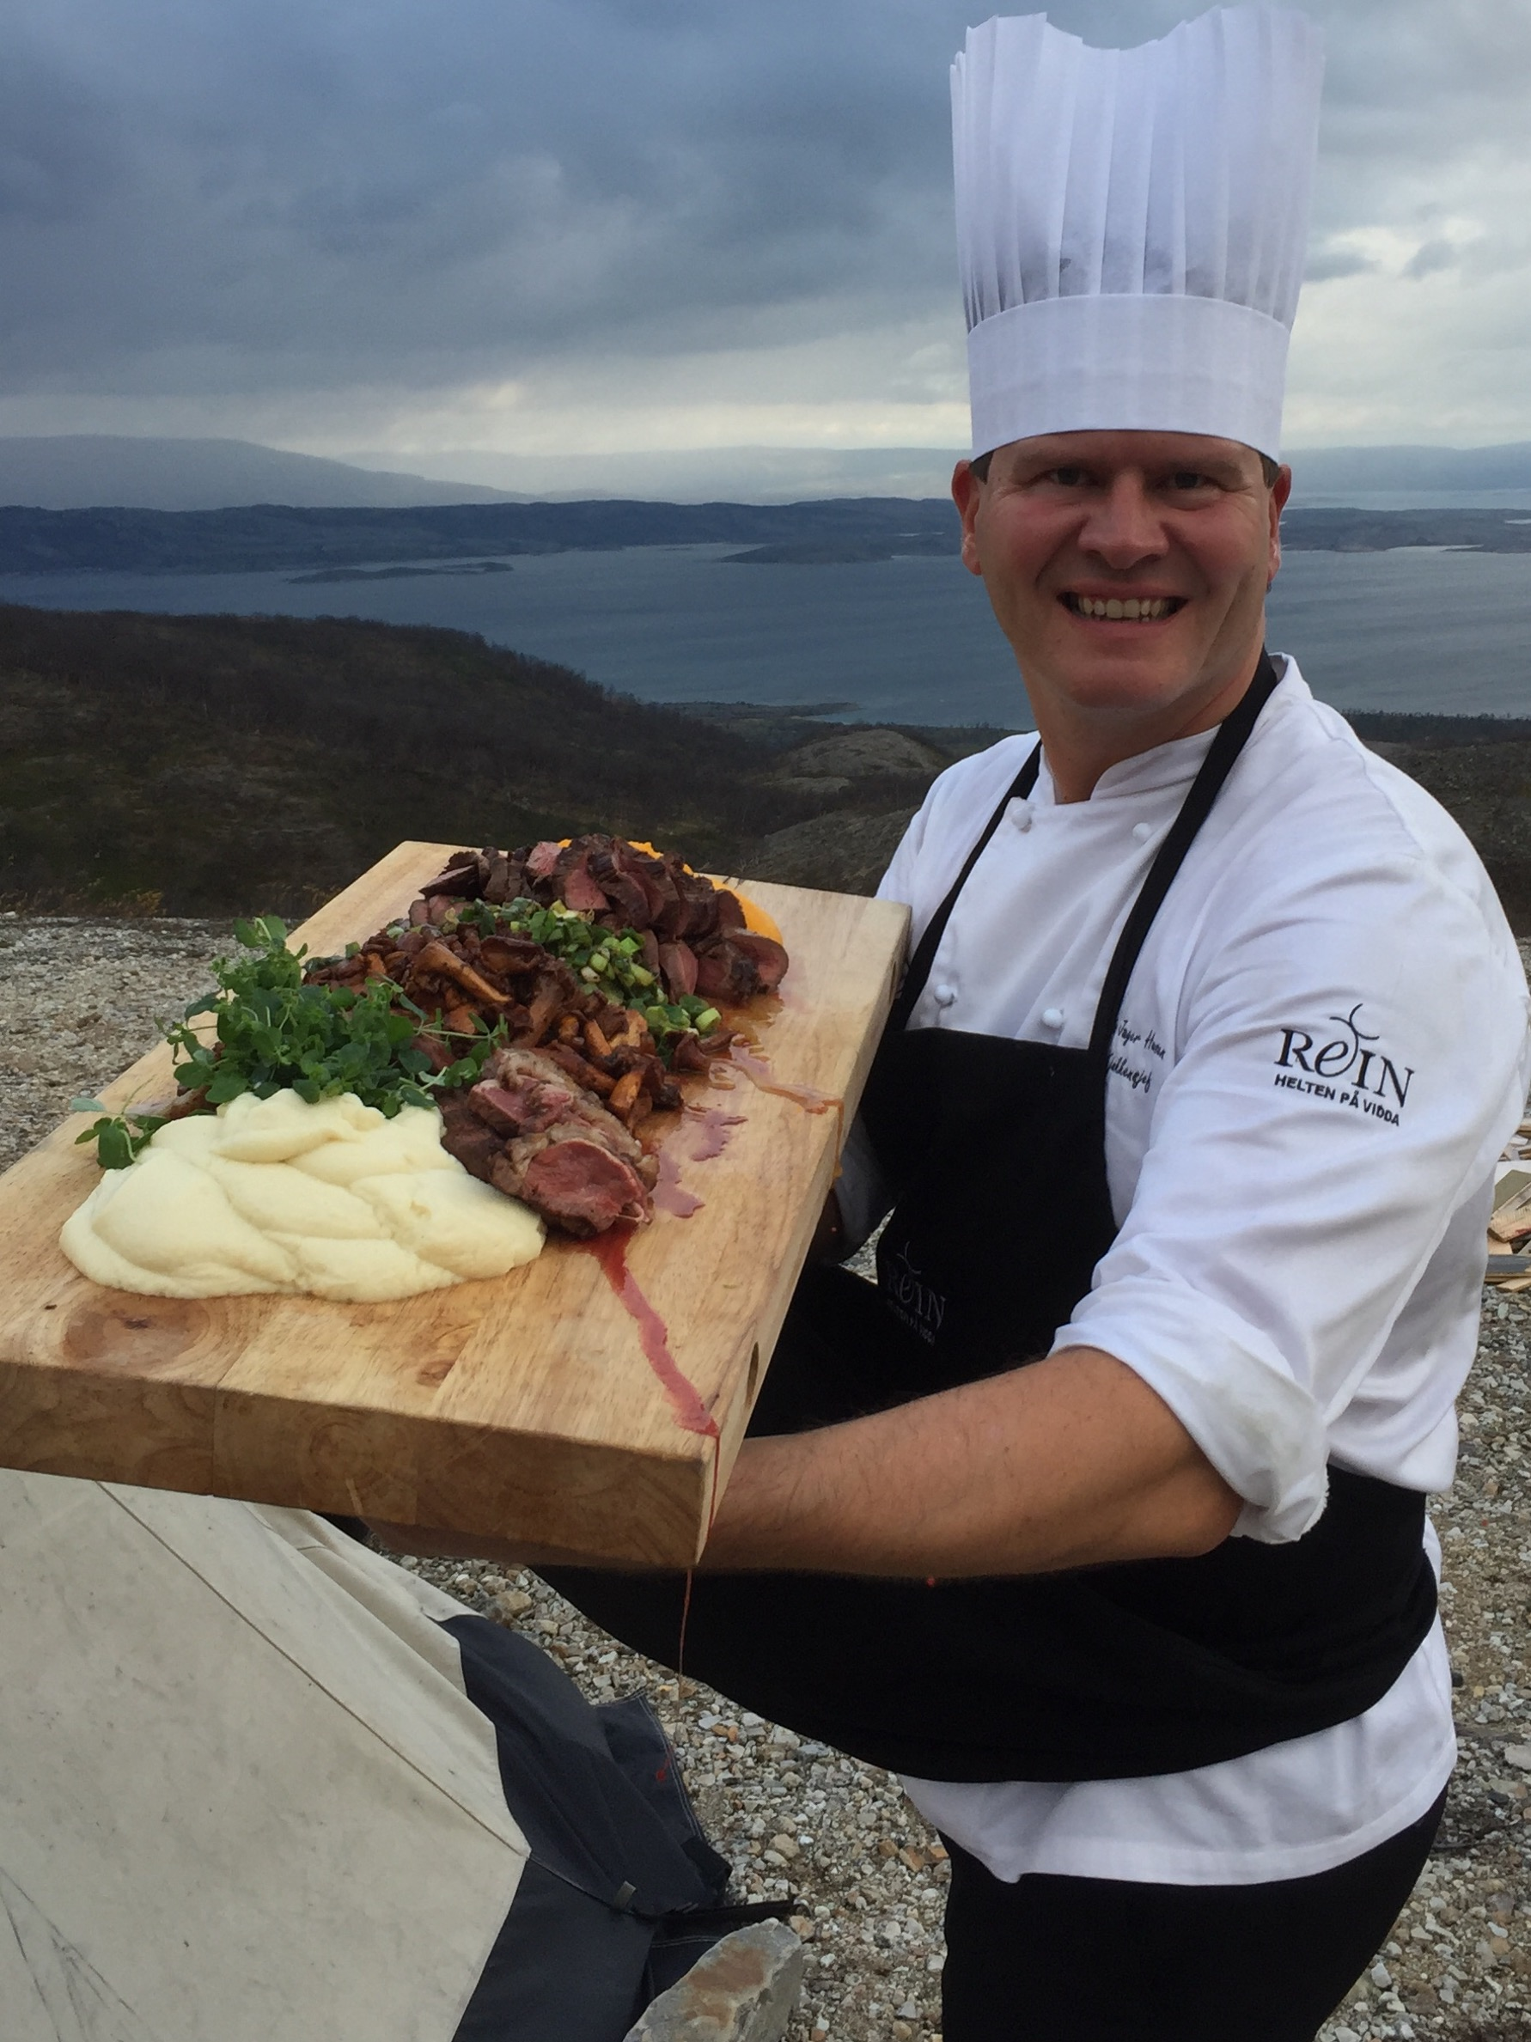
Markedssituasjonen
Ingen markedsregulering på reinsdyrkjøtt
Under 1 % av den totale produksjonen av rødt kjøtt 60.000 - 80.000 rein årlig uttak
Normalår 1900 tonn - herav 300 privat/nærmarkedet
Ingen import med redusert tollsats siden 2003
Vært et godt marked over år - men sårbart.
Økt pris til produsent – økningen tas ikke ut i markedet.
Markedsutvalget for reinkjøtt
Støtte til næringsmiddelbedrifter i nord
Foto: Tom Gustavsen
Notes:
Beitekrisen førte til redusert slakteuttak i 2020 – det har bidratt til å redusere lagerbeholdningen i 2021.
Høsten 2021 ble det meldt om økende etterspørsel fra både dagligvarehandel og restaurantbransjen. Men ikke mangel på reinkjøtt.
En rekke mindre aktører.
Avhengig av at hele verdikjeden fungerer – dersom bedriftene ikke får solgt reinen – blir den ikke slaktet og reintallet øker i Finnmark.
Markedsutvalget for reinkjøtt ble etablert av avtalepartene i reindriften på grunnlag av Reindriftsavtalen 2010/2011. Markedsutvalget skal sikre norsk reinkjøtt positiv oppmerksomhet, og formidle markedsrelevante problemstillinger. Samarbeider med opplysningskontoret for egg og kjøtt om gjennomføring av markedsaktiviteter
Økning i prisen på over 120 pst i løpet av en 10 års periode
Viktig info inn mot fremforhandling av en ny næringsavtale

Slide 21
Reindriftsavtalen 2024/2025 - Hovedprioriteringer
8. februar enighet om ny reindriftsavtale.
Økning på 25. mill. kr til 225 mill. kroner (12,5 pst)
Hovedprioriteringer
Direkte tilskudd
Ivaretakelse av reindriftens arealer
Klimatilpassing
Beredskap
Foto: Tom Gustavsen
Notes:
Historisk høy økning og historisk høy ramme
Direkte tilskudd – øker med 16,55 mil kr – direkte til reineier – Produksjonstilskudd fra 39 til 41 pst – taket som grunnlag heves fra 650.000 til 700.000 – for reinalgene fra 1.250.000 til 1,5 mill. kr. – Kalveslaktetilskuddet fra 650 kroner per kalv til 700 kroner per kalv. Inntektsgrensen for ektefelle og samboertillegget øker fra 250.000 til 300.000 kroner.
Ivaretakelse av reindriftens arealer. Permanent rådgivertjeneste i NRL øker bevilgningen fra 3 til 5 mill kroner gir rom for 2 nye rådgivere. Økning av grunnsatsen i distriktstilskuddet fra 207.000 til 250.000 kroner.
Klimatilpassing. Styrking av frie midler fra RUF til infrastrukturtiltak. Helsetjenesten for rein som permanent ordning. HMS i reindriften.
Beredskap. Beitekriser. Etablert et godt system. Løpende gjort justeringer. Tiltak for å sikre dyrevelferd og produksjon. Sverige og Finland.

Slide 22
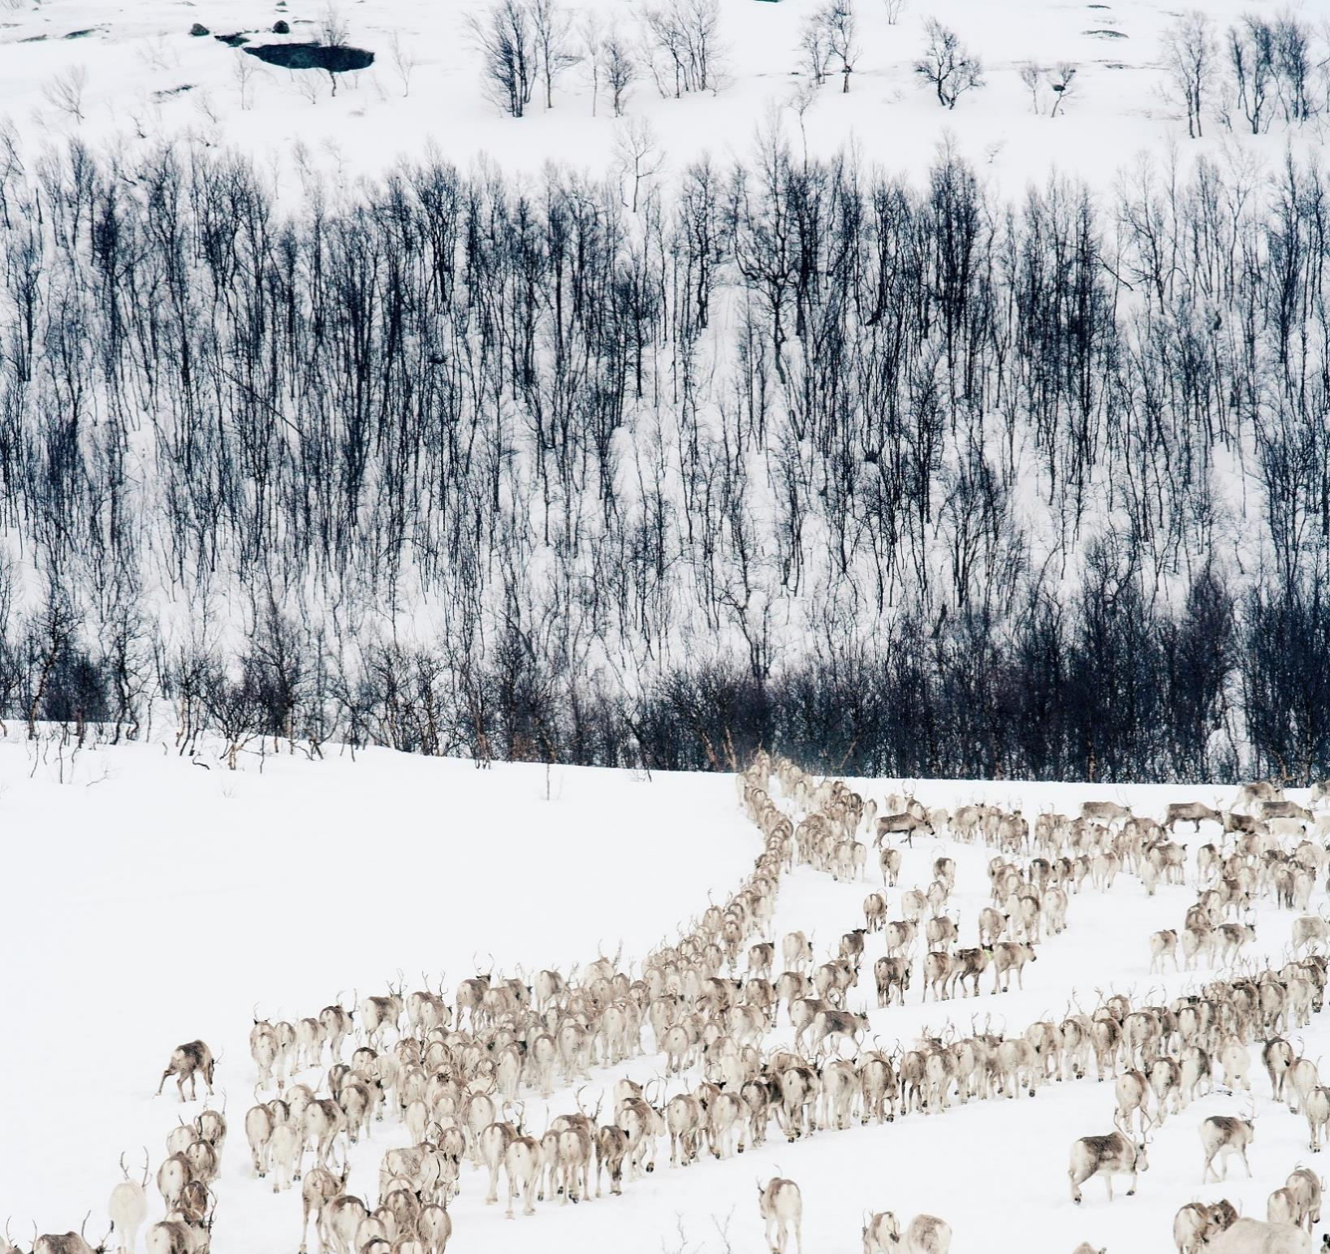
Reindriftsavtalens bredde
Kunnskapsinnhenting
Markedstiltak
Tilleggsnæringer
HMS-tjeneste
Prosjekt mot hets og rasisme
Notes:
Kunnskapsinnhenting – utredninger
Markedstiltak – suksesshistorie – skyldes flere forhold –tok grep etter reguleringslageret i 2010 - Prisen til reineier har hatt en økning på hele 120,8 pst i løpet av en 10-års periode. I 2013 var prisen 47,78 kroner per kilo og i 2023 har Økonomisk Utvalg anslått prisen til 105,51 kroner per kilo. Ser nå utfordringer – viktig å rette opperksomheten på tiltak som sikrer reinkjøttet posisjonen i markedet og som gir reineierne best mulig pris – Bocuse dor.
Tilleggsnæringer – tiltak som støtter opp om den familiebaserte næringen – kjøtt og veidereforedling – reiseliv og Ut på Vidda.

Slide 23
Arbeid som skal leveres til neste års forhandlingene
Utredning av rådgivning for reindriftsnæringen
Prosjekt hets og rasisme
Evaluering lærings- og omsorgsbaserte tjenester
Gjennomgang av RUF-forskriften
Foto: Tom Gustavsen

Slide 24
Grensekryssende reindrift
Norsk-finsk reingjerdekonvensjon
Overenskomst med Russland
Og så har vi grensekryssende reindrift mellom Norge og sverige
Notes:
Norsk finsk – landet uenighet i fjor – nå løpende oppfølging av konvensjonen.
Utfordringer med rein som krysser grensen – oppfølging nå av departementet. Overenskomsten med Russland opp mot EØS avtalen.
Norge og Sverige har hatt en konvensjon om grensekryssende reindrift siden 1751
Har imidlertid ikke hatt en konvensjon siden 2005
Forhandlet frem et utkast som ble signert 2009, men ikke ratifisert
Sverige ville ikke godta 2009 konvensjonen – formell tilbakemelding 2017
Startet et nytt arbeid høsten 2022 etter enighet mellom de to statsrådene
Har en god dialog med Sverige i dette arbeidet, men har ennå ikke noe konkret å melde tilbake.
Enn så lenge grensereinbeiteloven som regulerer svensk reinbeite i Norge.

Slide 25
Tiltakspakken om rein og energi
Formål å legge til rette for bedre ivaretakelse av reindriften ved planlegging og utbygging av energi.
Totalt 24 tiltak innenfor følgende hovedbolker – ulik tidshorisont.
Tiltak for avveininger mellom ulike typer arealbruk.
Tiltak som kan kompenserer for ulemper.
Tiltak for å styrke medvirkning.
Tiltak for bedre konsekvensutredninger
Tiltak for bedre konsesjonsprosesser
Tiltak for å vurdere behov for regelendringer knyttet til raskere rettslig avklaring
Tiltak som skal sikre reindriften en del av verdiskapingen fra vindkraft.
Styrking av Landbruksdirektoratet.
Notes:
Bedre oversikten over reindriftens arealbruk gjennom oppdaterte arealbrukskart og distriktsplaner for reindriften.
Rekke tiltak på rovviltområde
Veileder for behandling av vindkraftverk etter energiloven og plan- og bygningsloven. Veilederen skal tydeliggjøre hvordan medvirkning skal gjennomføres i konsesjonsprosesser og hvordan samordning av konsultasjoner i saker etter plan- og bygningsloven og energiloven kan skje. ++ eve kommunenes planleggingskapasitet og reindriftskompetanse i det samiske reinbeiteområdet ++ styrke reinbeitedistriktenes mulighet til å følge opp arealsaker
Gjennomgang av regelverket for konsekvensutredninger. I dette arbeidet vil departementene se nærmere på hvordan regelverket kan legge bedre til rette for vurderinger av reindrift ++ Det skal fastsettes en ny metodikk for vurderinger av reindrift i konsekvensutredninger, og særlig vurdere hvordan tradisjonell kunnskap skal innhentes.
-
Vurdere behovet for generelle endringer i prosessreglene, for å se på muligheter for tidligere rettslig avklaring av ugyldighetsanførsler i konsesjons- og ekspropriasjonssaker.
0,2 øre/kWh av vindkraftproduksjonen avsettes til lokale formål som natur, reindrift og eventuelt andre formål som er direkte berørt av arealbruken.
Økt bevilgning til Ldir - Landbruksdirektoratet har fått i oppdrag å bygge opp et fagmiljø for reindrift og arealforvaltning. Dette skal legge til rette for å heve kunnskapen både hos statsforvalter og kommunen.

Slide 26
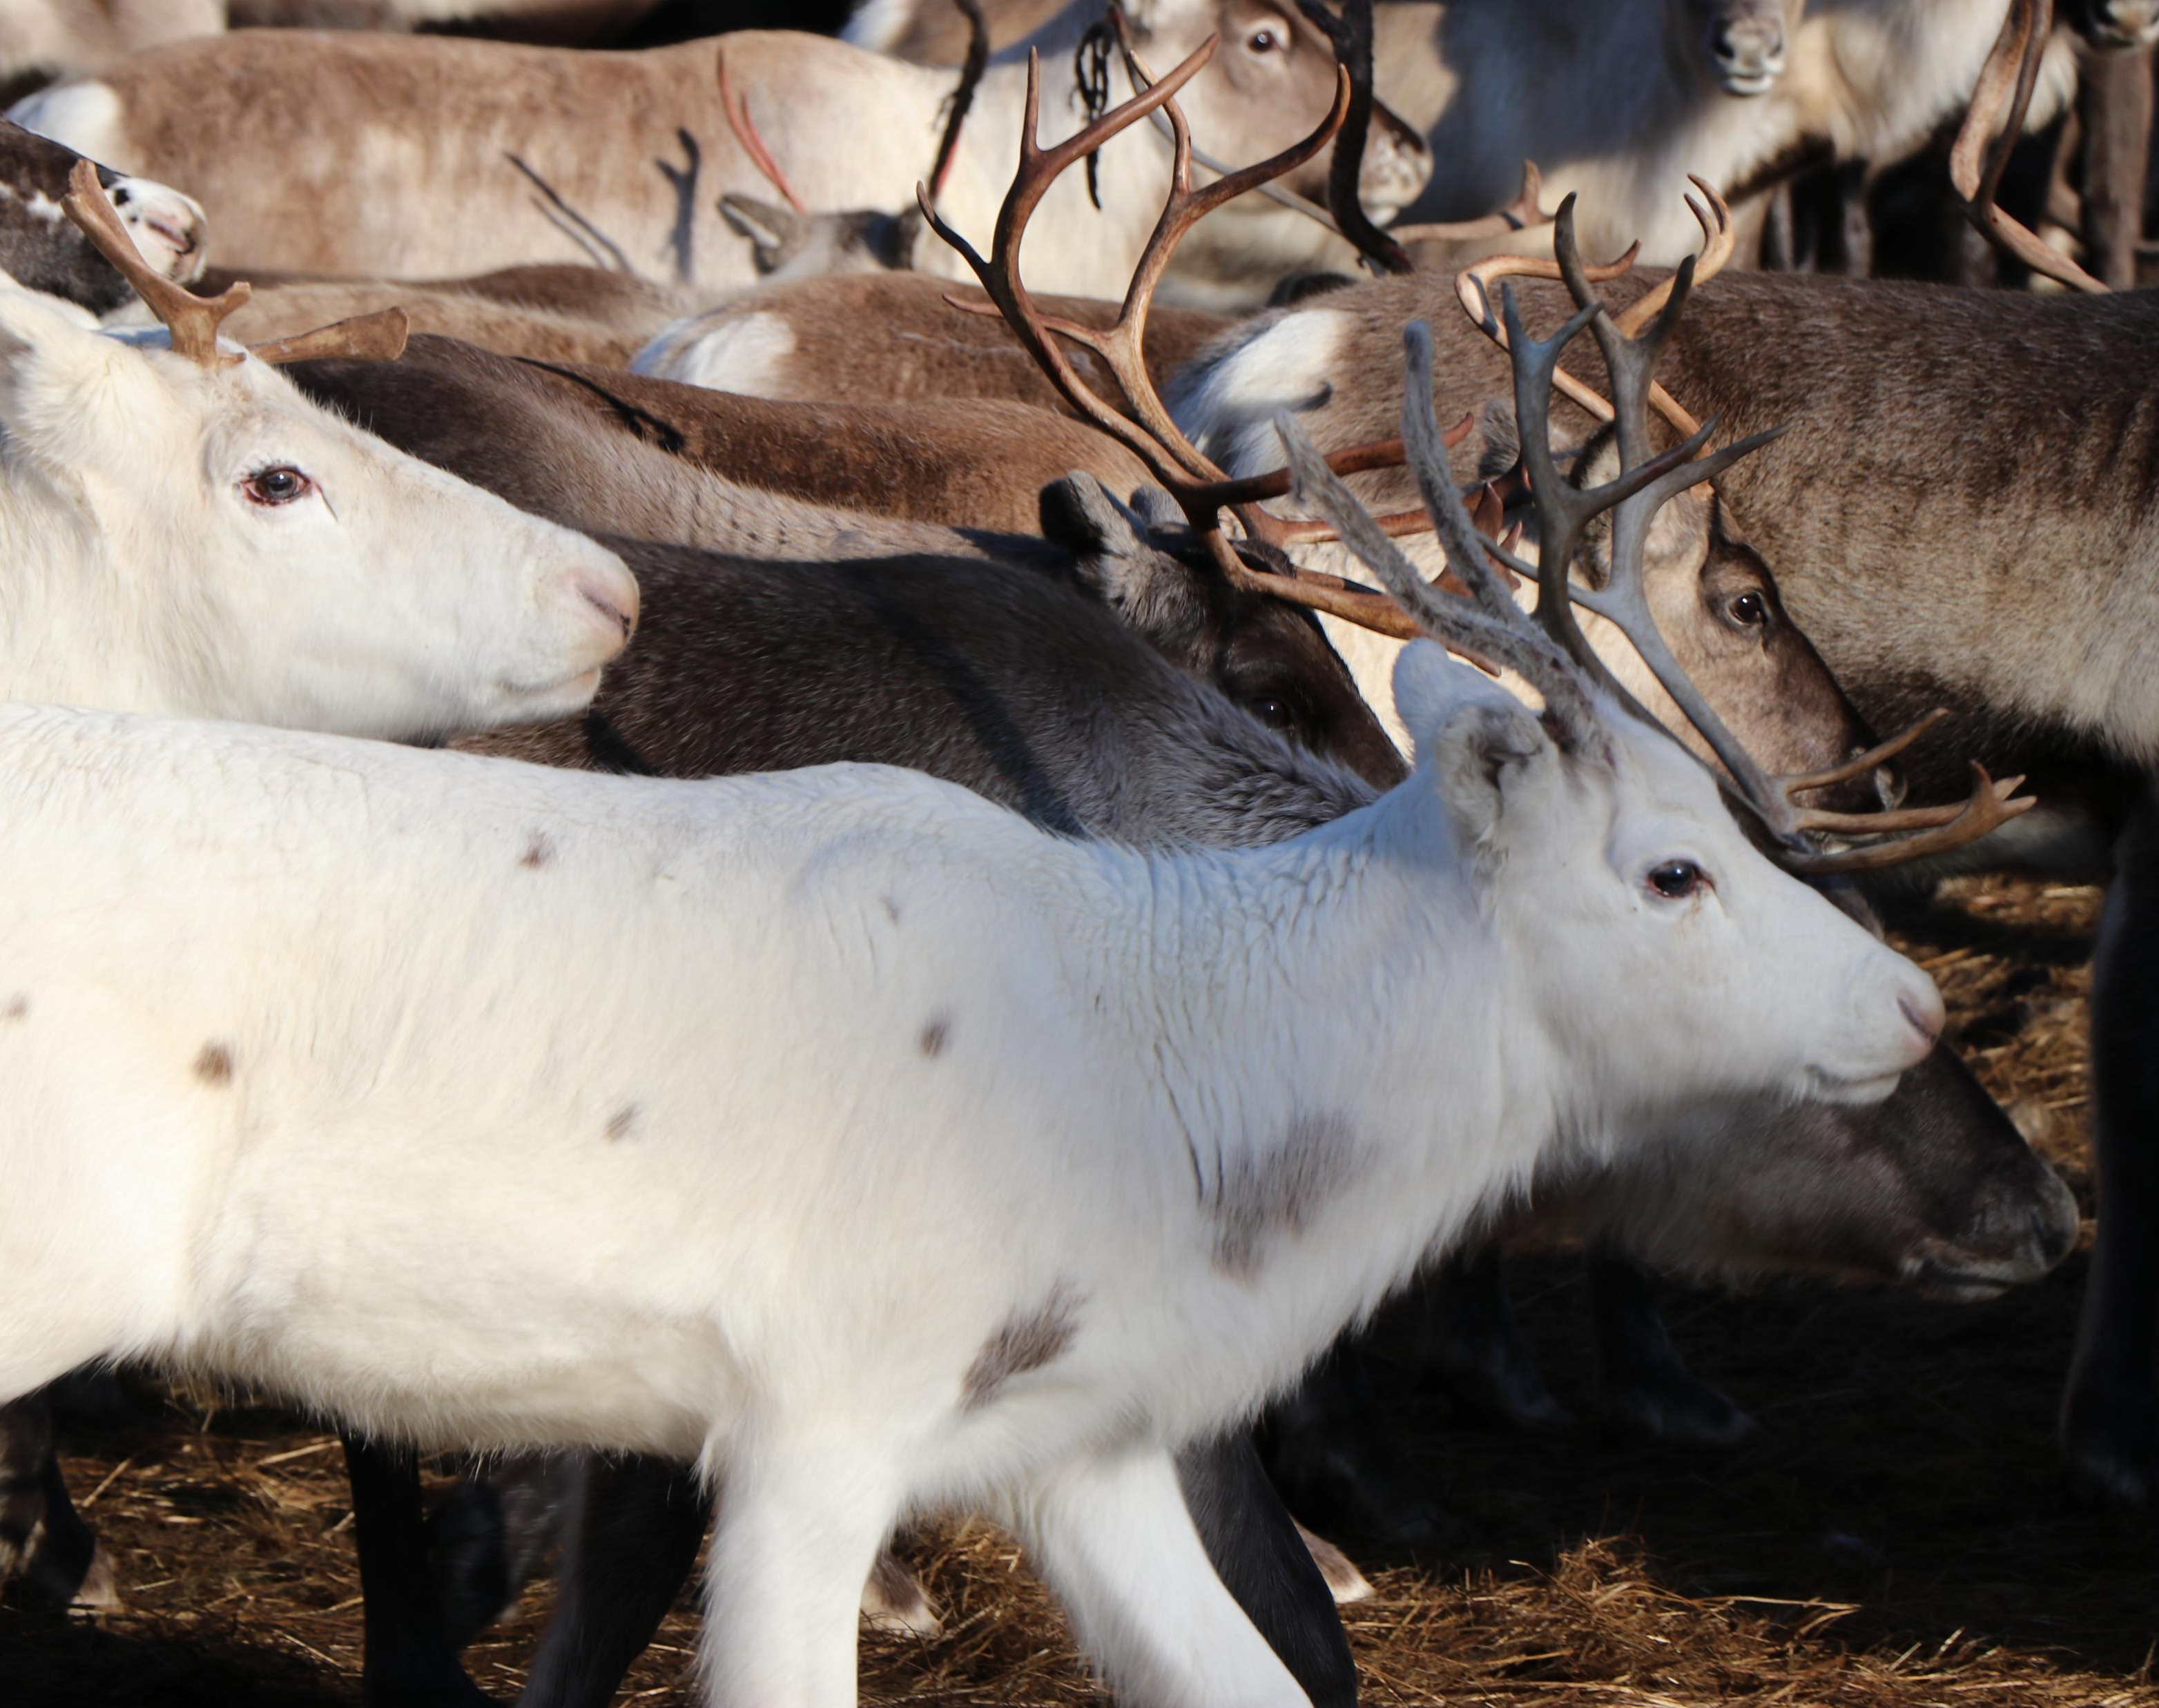
Status på enkelte av tiltakene
Forslag til ny metodikk for konsekvensutredning av reindrift - ferdigstilles i løpet av høsten.
Arbeidet med ny KU forskrift startet.
Rovvilt
Konsultert om 27 tiltak
Juridisk vurdering av forpliktelsene i Bern konvensjonen og de folkerettslige forpliktelsene Norge har for reindriften.
Reindriftsavtalen
Økning av distriktstilskuddet
Styrking av NRLs rådgivningstjeneste i arealsaker
Økt bevilgning til forbedringer av arealbrukskartene
Styrking av Landbruksdirektoratet
RNB
Tilskudd til reindriften for andel av verdiskaping fra vindkraft
Etablering av nasjonalt kontaktforum

Slide 27
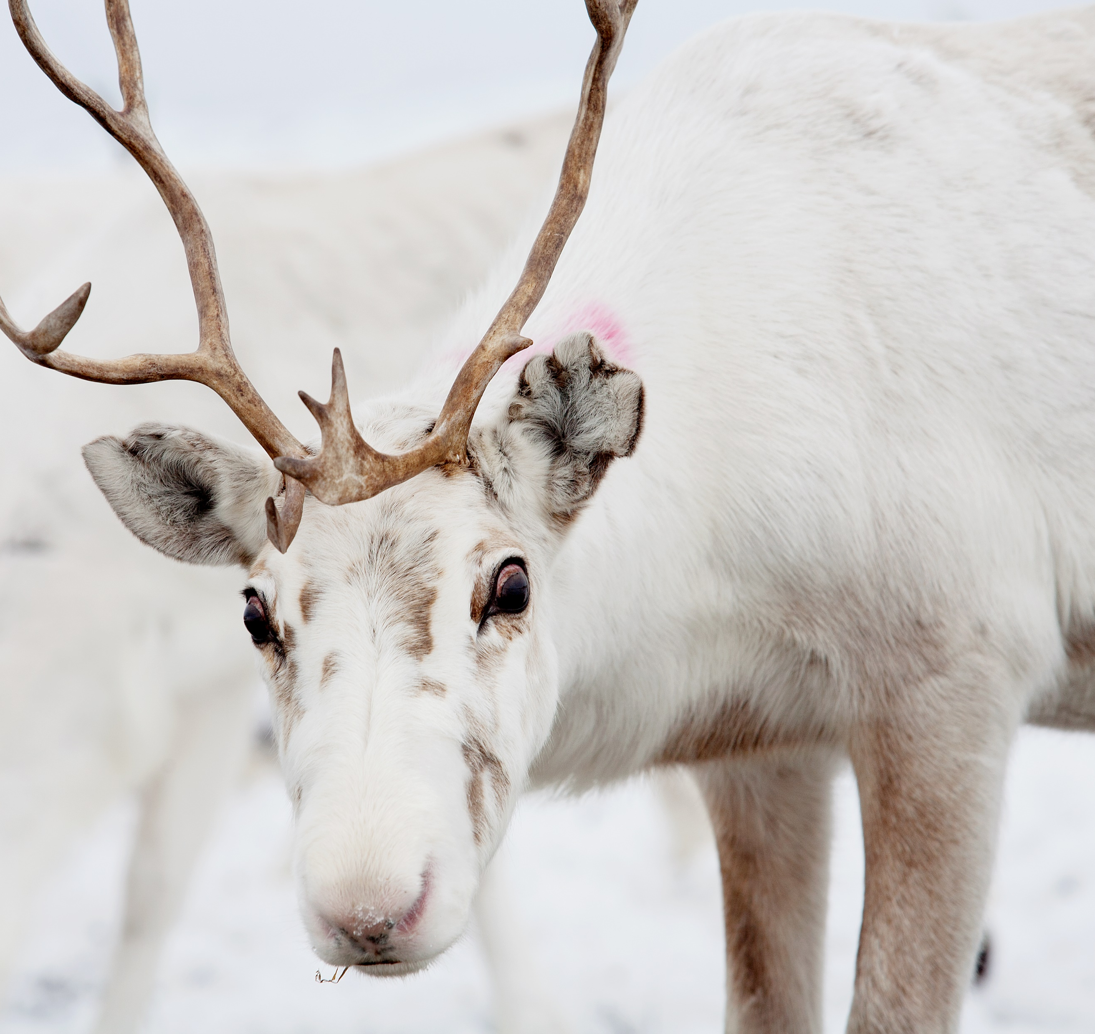
Det var en gang en Høyesterettsdom …
Historiefortellingen
Hva skjer nå?
Nibio levert sin rapport
Regjeringen har kommunisert at de har valgt å gå videre med NIBIOs anbefaling.
Hva er anbefalingen?
Mål om at et tilleggsareal kan tas i bruk vinteren 2026/2027
Notes:
Historiefortellingen – alle som har vært med har nok sin historie- - det har også vi fra LMD – skal si noe om vår rolle og hva som har vært viktig fra vår side etter at dommen kom.
Fosen saken har vært en svært krevende sak – men aller mest for reineierne på Fosen som har stått i en svært krevende situsjon over år. For reindriftsseksjonen er nok denne en av de mest krevende sakene vi har hatt på vårt bord – og det en sak som vi ikke har hovedansvaret for å følge opp. Fordi det er slik at det er ED som har ansvaret for saken og oppfølgingen av dommen.
Vår rolle og deltakelse i konsultasjoner og under meklinger har langt på veg vært styrt av reindriften. Når de har ønsket at vi skulle være med så har vi det.
I møter har det vært viktig å møte reindriften samlet – samme informasjon til utøverne. Når meklingen startet naturlig å kjøre separate løp. Langt meklingsløp. Godt sammensatt men avgjørende med en reindriftmann i teamet. Det var viktig for reindriften og viktig for oss.
LMD har ment at en mekling vil gi den raskeste og trolig også den beste løsningen på saken. Et forvaltningsspor med nye utredninger og nye vedtak som med stor sannsynlighet ville bli prøvd rettslig hadde vært svært krevende.
Skal ikke gå inn og vurdere selve avtalene – men påpeke følgende – som et konsekvens av en utbygging i reinbeiteland går myndighetene nå for første gang jeg har registrert og arbeider for å tilrettelegge for et tilleggsareal. Det gis en betydelig kompensasjon. Etablering av et sørsamisk kulturfond. 0,2 øre /Kwh av vindkraftproduksjonen herav 0,1 øre til reindriften, i tillegg økt oppmerksomhet på andre tiltak som kan virke negativt for reindriftsutøvelsen på Fosen.
Videre prosess – ansvarsfordeling – vurdering og utvelgelse av areal – reg planprosess – sikreste måten for å fremskaffe rettighetene for reindrift i et nytt område utenfor det samiske reinbeiteområdet.
En reguleringsplan vil gjelde fram til en ny plan er på plass – gir forutsigbarhet for reindriften og gir grunneierne mulighet til å få en god kompensasjon for at det går rein på eiendommen gjennom vintermånedene.
Det foreligger begrenset mulighet til å ekspropriere til fordel for reindriften på utsiden av det samiske reinbeiteområdet. ED har mulighet til en tredjepartsekspropriasjon. Svært sjelden brukt om noen gang – men på Fosen trolig ikke aktuelt i og med at man ikke har et gyldig ekspropriasjonsvedtak i bånn.

Slide 28
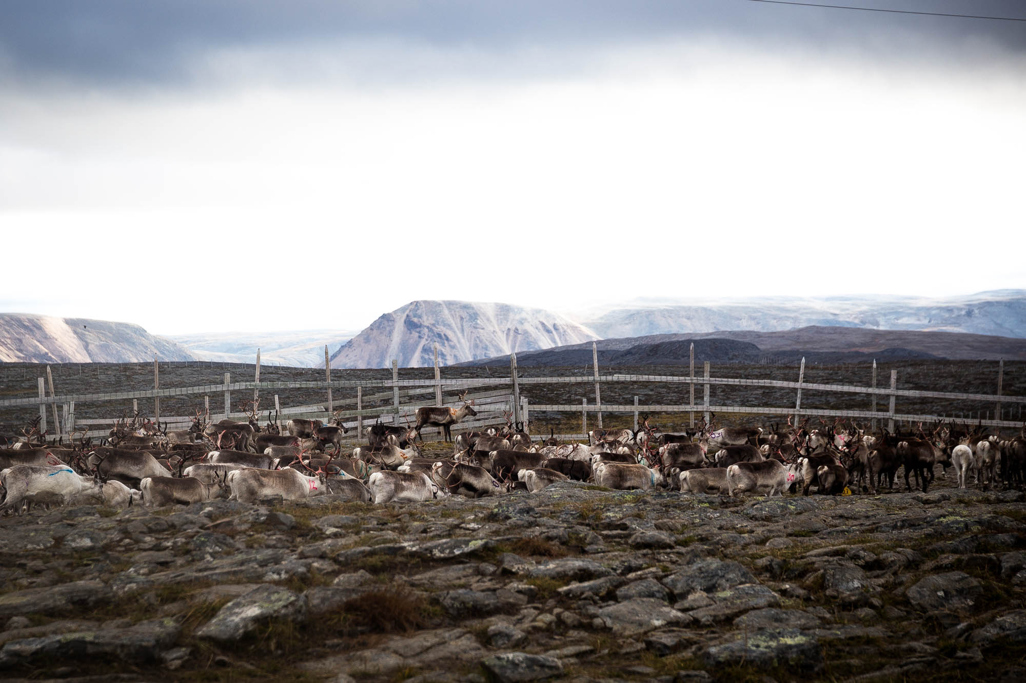
TAKK FOR OPPMERKSOMHETEN

